Slide 1
POTRZEBY ROZWOJOWE NASTOLATKA- SZKOŁA PODSTAWOWA I CO DALEJ.............?
Opracowanie: Katarzyna Dąbkowska
Gracjana Dudzińska

Slide 2
TRZY ETAPY
Życie każdego człowieka dzieli się na trzy etapy:
Dzieciństwo
Dorastanie, okres przejściowy
Dorosłość

Slide 3
CHARAKTER I TEMPO ROZWOJU
Na charakter i tempo rozwoju wpływają:
Czynniki biologiczne( każdy rozwija się w swoim tempie)
Warunki środowiskowe
Wychowanie

Slide 4
Nastolatek, o co chodzi w dojrzewaniu
Okres nastoletni to wyjątkowo trudny czas w życiu dorastającego człowieka. Zmiany, jakie zachodzą w sferze fizycznej i psychicznej, dotyczą nie tylko jego samego, ale całej rodziny oraz środowiska, w którym przebywa.

Slide 5
NA KOMUNIKACJĘ SPOŁECZNĄ I RELACJE Z INNYMI LUDŹMI SKŁADAJĄ SIĘ:
Komunikacja werbalna i niewerbalna
Aktywne słuchanie
Empatia
Rozwiązywanie konfliktów
Budowanie relacji

Slide 6
Komunikacja werbalna, niewerbalna
Starsze dzieci i nastolatki z autyzmem, niep.int. mogą:
Mieć trudności z naprzemiennością podczas rozmowy; ● Dużo mówić o swoich szczególnych zainteresowaniach lub bardzo mało ● Brać rzeczy dosłownie; ● Mieć trudności z dopasowaniem tonu i natężenia głosu, a także tempa mówienia do sytuacji i osób; ● Mieć trudności w podążaniu za instrukcjami składającymi się z więcej niż 1-2 kroków.
Mieć trudności z odczytaniem sygnałów niewerbalnych, takich jak mowa ciała/gesty lub ton głosu, aby odgadnąć, jak ktoś się czuje; ● Nawiązywać słabszy kontakt wzrokowy niż inne osoby lub nie nawiązywać zbyt częstego kontaktu wzrokowego, gdy się do nich mówi; ● Nawiązywać bardzo bliski kontakt, skracać dystans.

Slide 7
Relacje, starsze dzieci i nastolatki mogą:
Preferować samotne spędzanie czasu, niż z rówieśnikami; często znajomości nawiązują Tylko w szkole, nawiązywać kontakty bardzo szybko, wierząc we wszystko, są naiwne ● Chcieć, aby inne osoby postępowały według ich zasad; ● Mieć trudności ze zrozumieniem społecznych zasad przyjaźni; ● Mieć trudności w nawiązywaniu przyjaźni i mają niewielu przyjaciół lub nie mają ich wcale; ● Mieć problemy w kontaktach z większością rówieśników i preferować interakcje z młodszymi dziećmi lub spędzać czas z dorosłymi; ● Mieć trudności z dostosowaniem swojego zachowania w różnych sytuacjach społecznych; ● Mieć trudności ze stosowaniem zasad dotyczących przestrzeni osobistej innych osób.

Slide 8
ZACHOWANIE
Starsze dzieci i nastolatki z autyzmem, niep.int. mogą:
Mieć szczególne lub specjalne zainteresowanialub wcale ich nie mieć; ● Prezentować zachowania, które wydają się kompulsywne; ● Być szczególnie przywiązane do pewnych przedmiotów; ● Denerwować się zmianą i lubić rutynę; ● Powtarzać ruchy ciała lub poruszać się w nieoczekiwany sposób; ● Wydawać powtarzające się dźwięki.

Slide 9

Sfera sensoryczna
Starsze dzieci i nastolatki z autyzmem mogą:
Być nadwrażliwe na zewnętrzne bodźce; ● Poszukiwać stymulacji sensorycznej; ● Słabiej reagować na bodźce bólowe niż inne dzieci

Slide 10
NAJCZĘSTSZE TRUDNOŚCI
Przykładowa lista
● Problemy ze snem ● Stany lękowe ● Stany depresyjne ● Zachowania agresywne ● Zaburzenia odżywiania ● Odmowa chodzenia do szkoły
Meltdown to intensywna reakcja na silne uczucia lub bodźce. Gdy dana osoba zostaje całkowicie przytłoczona swoimi doznaniami, chwilowo traci kontrolę nad zachowaniem. Meltdown może przybierać wiele różnych form – od krzyku i płaczu do zachowań agresywnych i autoagresywnych¹. To ważne zrozumienie, że meltdown nie jest zwykłym napadem złości. Osoba, która go doświadcza, nie próbuje niczego na otoczeniu wymusić, ale jest tak zdezorientowana, że nie może nad sobą panować. Specyficzną odmianą meltdownu jest shutdown, czyli reakcja obronna polegająca na wycofywaniu się. Osoby w trakcie shutdownu odmawiają interakcji z otoczeniem, a w niektórych wypadkach może też wystąpić u nich mutyzm wybiórczy

Slide 11
FUNKCJE WYKONAWCZE
Aktywność
● Rodzice przygotowują obiad, jednocześnie pomagając dzieciom w odrabianiu lekcji i planując obowiązki na nadchodzący tydzień. ● Zapamiętujemy numer telefonu do hydraulika, który właśnie podał nam sąsiad, abyśmy mogli go zapisać, gdy tylko znajdziemy długopis. ● Kierowca bierze głęboki oddech zamiast trąbić, gdy samochód przed nim nie ruszy natychmiast po zmianie światła na zielone. Co te sytuacje mają wspólnego?

Slide 12

Każdy ma zestaw 12 funkcji wykonawczych
Powściągliwość ● Pamięć robocza ● Kontrola emocji ● Skupienie ● Rozpoczynanie zadania ● Planowanie/priorytetyzacja ● Organizacja ● Zarządzanie czasem ● Definiowanie i osiąganie celów ● Elastyczność ● Świadomość stresu i odporność na stres

Slide 13
Funcje wykonawcze: To Trzy obszary
Poznawczy ● Emocjonalny ● Zachowanie

Slide 14

Dlaczego funkcje wykonawcze są ważne?
Związane z postępami w nauce od przedszkola po studia wyższe
Związane z nauką czytania, matematyki, nauk ścisłych i nauk społecznych
Ważne dla : Umiejętności społecznych
Nawiązywania i podtrzymywania relacji
Rozwiązywania problemów
Kariery zawodowej

Slide 15

Funkcje wykonawcze u nastolatka z niep. Intelektualną, autyzmem
Obszary trudności pojawiają się w sferach
Poznawcza
Emocjonalna
Zachowania

Slide 16
● Zaakceptuj fakt, że Twój nastolatek będzie spędzał więcej czasu samotnie i z dala od członków rodziny w porównaniu do „typowego” nastolatka. ● Pozwól nastolatkowi wyrazić swoją frustrację. ● Poproś o radę innych rodziców nastolatków ● Przydzielaj zadania, które nastolatek jest w stanie wykonać samodzielnie. ● Bądź konsekwentny.
JAK BYĆ RODZICEM NASTOLATKA Z AUTYZMEM, NIEP.INT., ZESPOŁEM DOWNA, NIEDOSTOSOWANIEM SPOŁECZNYM
Garść porad

Slide 17
Nie przesadzaj z konsekwencjami. ● Skoncentruj się na zachowaniu, a nie na cechach dziecka. ● Bądź cierpliwy. ● Realistycznie podchodź do „czasu ukończenia” prac domowych i prac domowych. ● Bądź rodzicem swojego nastolatka – nie jego „kumplem”.
Zachęcaj do zawierania przyjaźni. ● Ustal jasne zasady i wytyczne dla swojego nastolatka, aby pomóc mu zrozumieć, jakie zachowania są ok. ● Przyjrzyj się historii swojego nastolatka. ● Oczekuj stopniowej poprawy, a nie natychmiastowych rezultatów. ● Wspieraj niezależność. ● Rozważ adopcję psa ;)
Garść porad

Slide 18

Garść porad
● Szukaj sposobów na rozładowanie frustracji (sport, worek treningowy, itp.) ● Zapisuj chwile sukcesów i porażek. ● Spróbuj spojrzeć na sytuację swojego nastolatka z innej perspektywy. ● Zapewnij dużo struktury. ● Konfrontując się z zachowaniem, którego nie akceptujesz, rozluźnij mięśnie twarzy I zachowaj spokój. ● Staraj się być przygotowanym. ● Wiedz kiedy potrzebna jest profesjonalna pomoc.

Slide 19
Garść porad
U młodzieży mogą wystąpić różnorodne problemy:
Brak akceptacji i zrozumienia dla zmian zachodzących w organizmie/
nasilona masturbacja/ rozerotyzowanie.
Młodzież dąży do relacji z rówieśnikami, natomiast potrzeby mogą być nierozumiane i nieakceptowane przez bliskich, rówieśników szczególnie jeżeli dotyczą relacji z płcią przeciwną.
Niepełnosprawne intelektualnie nastolatki, tak jakich zdrowe rówieśniczki, powinny trafić na wizytę kontrolną do ginekologa, a rodzica zadaniem jest je do tej wizyty przygotować.
Jeśli stwierdzimy nieprawidłowości rozwojowe u chłopców, konieczna jest wizyta u urologa.

Slide 20
1. Zmieniające się ciało i przejawy dojrzewania
często niepokoją niepełnosprawnego nastolatka, ponieważ może nie do końca rozumieć, co się z nim dzieje.
Bardzo ważne jest wtedy wprowadzenie rzetelnej i dostosowanej do poziomu rozumienia wiedzy,
pokazanie, że zmiany to coś naturalnego.
2.Pojawiają się zachowania związane z
rozładowaniem napięcia seksualnego:
wskazujmy granice prywatne, publiczne,
słownictwo zły-dobry dotyk. Udajmy się na wizytę do specjalisty.
Nastolatkowie przeżywają swoje pierwsze
fascynacje osobami innej płci.
JAK RADZIĆ SOBIE Z DOJRZEWAJĄCYM NASTOLATKIEM/TKĄ:
Garść porad

Slide 21
Relacja dorosły - dziecko zostaje mocno naruszona poprzez:
Wahania nastroju
Wycofanie
Rozdrażnienie
Poczucie zagubienia
*RELACJA DZIECKO-DOROSŁY

Slide 22
Akceptacja nie oznacza bezwarunkowej zgody na różne zachowania
Mówienie NIE jest dobre dla nastolatka
Zgadzam się na emocje, ale nie zgadzam się na zachowania
Zasady porządkują trudności nastolatka

Slide 23
Niepełnosprawność intelektualna, autyzm, Zespół Downa, dzieci ze specjalnymi potrzebami to obszary, które wymagają szczególnej uwagi, zwłaszcza w kontekście nastolatków. Oto kilka zagrożeń, z którymi mogą się spotykać:
Marginalizacja i odrzucenie społeczne- często doświadczają odrzucenia i marginalizacji w grupie rówieśniczej. To może prowadzić do izolacji i obniżenia poczucia własnej wartości.
Zachowania ryzykowne: Osoby te, mogą być bardziej narażone na zachowania ryzykowne, takie jak nadużywanie substancji psychoaktywnych czy niebezpieczne sytuacje seksualne. Warto zwrócić uwagę na edukację w tych obszarach.
Problemy z komunikacją i relacjami interpersonalnymi: Nastolatkowie mogą mieć trudności w nawiązywaniu i utrzymywaniu relacji z innymi. To może wpłynąć na ich zdolność do budowania zdrowych relacji społecznych.
Zdrowie psychiczne: są bardziej narażone na problemy zdrowia psychicznego, takie jak depresja czy lęki. Ważne jest, aby zapewnić im wsparcie i odpowiednią opiekę.
Edukacja i przyszłość zawodowa: Nastolatkowie z niepełnosprawnością intelektualną autyzmem, Zespołem Downa, dzieci ze specjalnymi potrzebami mogą napotykać trudności w nauce i osiąganiu sukcesów edukacyjnych. Ważne jest, aby dostosować metody nauczania do ich indywidualnych potrzeb. Również planowanie przyszłej kariery zawodowej może być wyzwaniem.

Slide 24
Ryzykowne zachowania dzieci w sieci
Współczesny świat cyfrowy niesie ze sobą różne zagrożenia dla nastolatków. Oto niektóre z nich:
Patostreamy: To materiały filmowe zamieszczane w internecie, pełne przemocy fizycznej, słownej i wulgaryzmów. Niestety, 17% młodych respondentów przyznało, że jest odbiorcami takich treści. Rodzice często nie są świadomi, że ich dzieci mają z nimi kontakt.
Nawiązywanie kontaktu przez internet z nieznajomymi: Internet ułatwia kontakty, ale jednocześnie niesie ryzyko. Nigdy nie możemy mieć pewności, kto jest po drugiej stronie. W badaniu “Nastolatki 3.0” wynika, że 85,9% ankietowanych nie spotkało się z osobą dorosłą poznaną w internecie.
Przesyłanie intymnych zdjęć: Nastolatkowie czasami przesyłają swoje intymne zdjęcia innym osobom. To może prowadzić do cyberprzemocy i innych problemów2.
Uwodzenie dziecka w celu wykorzystania seksualnego (“grooming”): To jedno z największych zagrożeń. Ekspozycja nieletnich na treści związane z seksem może zmniejszać ich wrażliwość na cudze emocje2.
Dostęp do używek: Internet może być źródłem informacji na temat używek, co może wpłynąć na zachowanie młodzieży.

Slide 25
PODSUMOWUJĄC
Mózg nastolatka jest w ciągłej przebudowie i przypomina plac budowy
Okres dojrzewania to czas bardzo szybkich i gwałtownych zmian w strukturze mózgu nastolatka. Metaforycznie mówi się, że mózg nastolatka jest w ciągłej przebudowie i przypomina plac budowy. To oznacza, że jedne połączenia neuronalne znikają, a na ich miejsce pojawiają się nowe.

Slide 26

PAMIĘTAJ
KAŻDY CZŁOWIEK MA SWÓJ ROZWOJOWO INDYWIDUALNY ROZKŁAD JAZDY
R. Newman

Slide 27
DBAJ O REALIZACJĘ POTRZEB ROZWOJOWYCH
NASTOLATKA
Potrzeba bliskości
Potrzeba przynależności
Zrozumienie i wsparcie w obszarach – komunikacji, interakcjach społecznych, i zachowaniu – są kluczowe dla pomocy nastolatkom w spektrum autyzmu, niepełnosprawności intelektualnej, Zespole Downa. Wspierając ich w rozwoju tych umiejętności, możemy przyczynić się do ich większej niezależności i satysfakcji z życia społecznego
Stopniowe wprowadzanie dzieci w dorosłość
potrzeby podstawowe (biogenne),
potrzeba bezpieczeństwa,
potrzeby związane z dojrzewaniem osobowości społecznej,
potrzeby czynnościowe (dot. ruchu i doznawania wrażeń zmysłowych),
potrzeby poznawcze

Slide 28
DBAJ O ROZWÓJ
NASTOLATKA
PAMIĘTAJĄC O ZADANIACH JAKIE PRZED NIM STOJĄ
Zaakceptowanie swojego ciała i ochrona swojego organizmu
Zmiana relacji z rówieśnikami obojga płci-przyjaźnie, zakochanie się
Szukanie przestrzeni na niezależność
Wybór szkoły, placówki po ukończeniu szkoły podstawowej

Slide 29
SZKOŁA PODSTAWOWA I CO DALEJ.............?
UCZNIOWIE Z NIEPEŁNOSPRAWNOŚCIĄ INTELEKTUALNĄ W STOPNIU UMIARKOWANYM:
OREW-OŚRODEK REHABILITACYJNO-EDUKACYJNO-WYCHOWAWCZY(PRUSZCZ GDAŃSKI, GIEMLICE)
ŚRODOWISKOWY DOM SAMOPOMOCY(PRUSZCZ GDAŃSKI, KOLNIK)
WARSZTATY TERAPII ZAJĘCIOWEJ( ROTMANKA, KOLNIK, OTOMINO)
ZESPÓŁ SZKÓŁ SPECJALNYCH NR 2 W GDAŃSKU, SZKOŁA PRZYSPOSABIAJĄCA DO PRACY
ZESPÓŁ PLACÓWEK SPECJALNYCH W TCZEWIE. SZKOŁA PRZYSPOSABIAJĄCA DO PRACY

Slide 30
SZKOŁA PODSTAWOWA I CO DALEJ.............?
UCZNIOWIE Z NIEPEŁNOSPRAWNOŚCIĄ INTELEKTUALNĄ W STOPNIU LEKKIM:
ZESPÓŁ SZKÓŁ SPECJALNYCH NR 2
W GDAŃSKU, BRANŻOWA SZKOŁA SPECJALNA I STOPNIA
ZESPÓŁ PLACÓWEK SPECJALNYCH
W TCZEWIE, BRANŻOWA SZKOŁA SPECJALNA I STOPNIA
ZESPÓŁ SZKÓŁ TECHNIKALNYCH CENTRUM KSZTAŁCENIA ZAWODOWEGO IM. MACIEJA RATAJA
W RUSOCINIE
NIEPUBLICZNA BRANŻOWA SZKOŁA
STOPNIA REMEDIUM

Slide 31
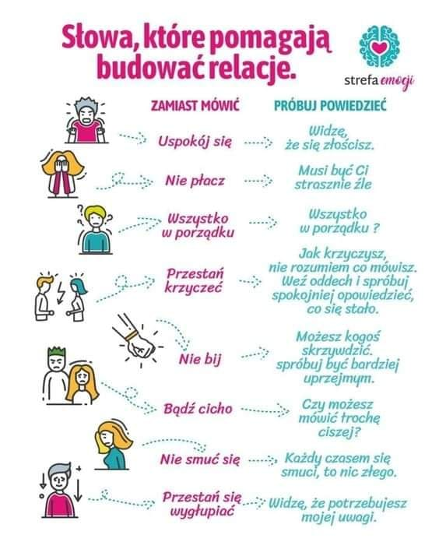
MOJA DOMOWA
TABLICA

Slide 32
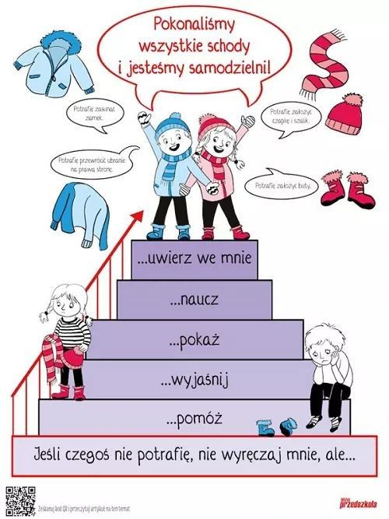

Slide 33
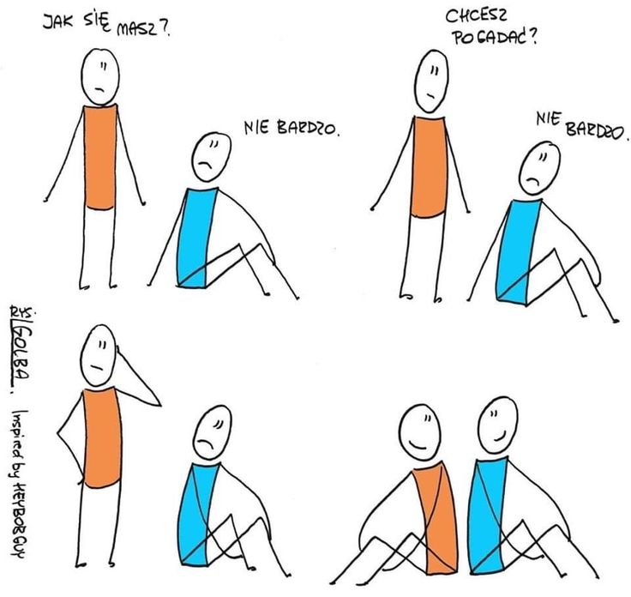

Slide 34
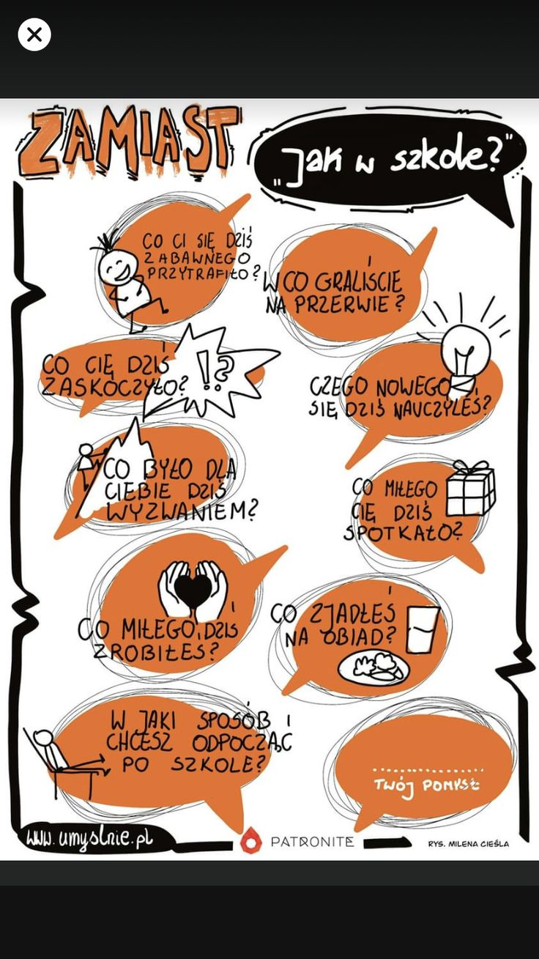

Slide 35
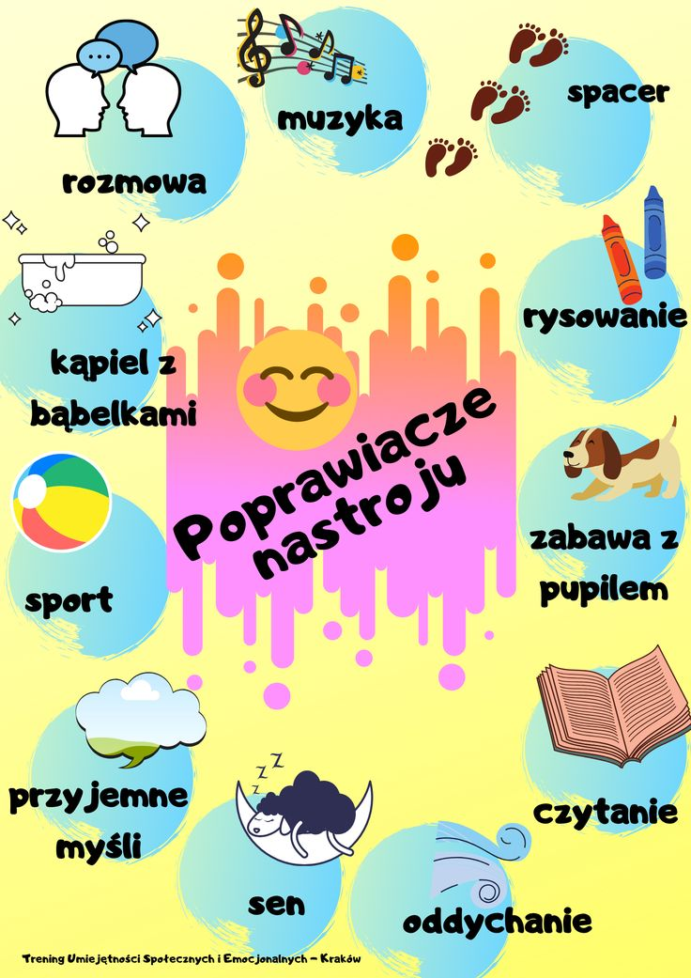

Slide 36


